Slide 1
EVDSZ II. TAGGYŰLÉS és KONFERENCIA
Visegrád, 2015. november 16-17
25 éves az ágazati
érdekegyeztetés jelenlegi formája
és az EVDSZ
Dr. Szilágyi József
EVDSZ Elnök
Notes:
Tisztelt Hölgyeim és Uraim, kedves Vendégek!
Minden hasonló ünnepségnek elmaradhatatlan témája az ünnepelt múltjának, fejlődésének bemutatása, kicsit szárazabb formában, adatok és grafikonok segítségével.
Mielőtt áttekintenénk az ágazati érdekegyeztetés és ehhez szorosan kapcsolódóan az EVDSZ működésének elmúlt 25 évének mérföldköveit, jelezni szeretném, hogy
előadásomat arra a gondolatra fűztem fel, hogy 25 év egy ember számára is meghatározó időszak és az emberi élet időszakai bizonyos momentumok tekintetében kiválóan megfeleltethetőek az ágazati érdekegyeztetés és az EVDSZ történetének is.

Slide 2
Szülők
Az Egyesült Villamosenergia-ipari Dolgozók Szakszervezeti Szövetsége (EVDSZ) 1990. október 8-án – akkor még Villamosenergia-ipari Dolgozók Szakszervezeti Szövetsége (VDSZSZ) néven – alakult, és az Autonóm Konföderáció tagja lett.
A LIGA Villamosenergia- és Hőenergia-ipari Szakszervezet (LIGA VHSZ),
aki a LIGA Szakszervezetek Konföderáció tagja.
A Villamosenergia-ipari Társaságok Munkaadói Szövetsége, melyet 1992. július 29. napjától tartanak nyilván, mint munkáltatói szervezetet. A Villamosipari Társaságok Munkaadói Szövetsége nevet 2002-ben, míg mai nevét 2014 évben „vette fel”.
Notes:
Mi mással is kezdhetnénk, mint, hogy bemutassuk az ágazati párbeszéd „szüleit”.
Az Autonóm konföderációhoz csatlakozó EVDSZ-t és a LIGA Szakszervezetek konföderációhoz tartozó LIGA VHSZ-t a villamos energia iparág munkavállalói érdekképviseletei, míg a VTMSZ-t a villamos energia iparág nagy munkáltatói hozták létre.

Slide 3
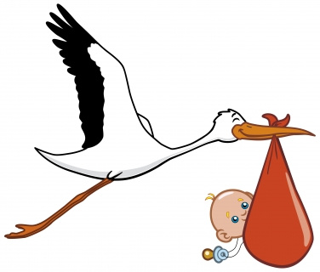
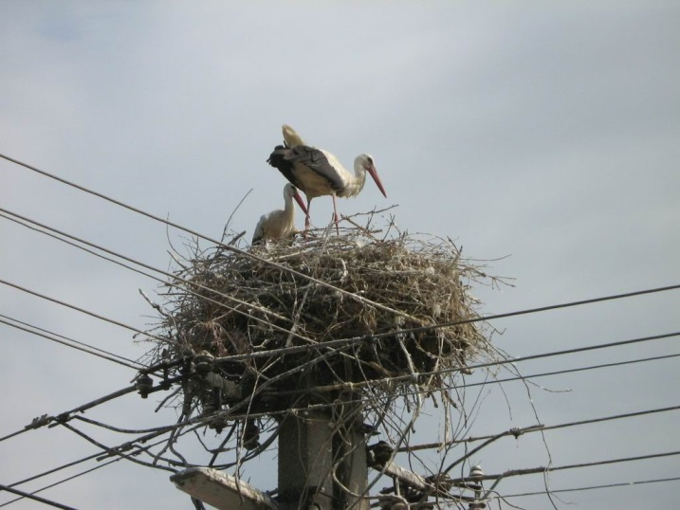
Születés
Az EVDSZ a LIGA VHSZ és a VTMSZ létrehozta a
Villamosenergia-ipari Ágazati Párbeszéd Bizottságot,
a VAPB-t.
Notes:
Létrejöttünk, megszülettünk, megalakultunk.
Születésünket, kis képzavarral élve, „bábák” és szülészek népes sereglete segítette elő: Az EVDSZ-t és a LIGA VHSZ-t alkotó villamosenergia-ipari munkavállalói érdekképviseletek és a VTMSZ-t létrehozó villamos energia iparági nagy munkáltatói szervezetek.
Támogatták a gyerekkor fejlődését, a szervezet megerősödését.

Slide 4
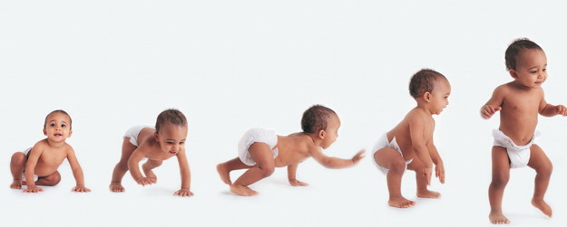
Gyermekkor - az első lépések
A VDSZSZ és a Budapesti Elektromos Művek megalapítja az Egymásért-Együtt Alapítványt 1991-ben.
Erőmű-bánya integráció 1992-94.
Öt erőműbe „olvadtak be” bányaüzemek.
A Bánya- Energia- és Ipari Dolgozók Szakszervezete (BDSZ)
– akkor még Bányaipari Dolgozók Szakszervezeti Szövetsége –
1991 január 9. napján került a Fővárosi Bíróságnál nyilvántartásba vételre.
Az integrációt követően részese
a villamosenergia-ipari szociális
párbeszédnek, a VAPB-nek.
Notes:
Gyerekkorunk a fejlődéssel, gyarapodással telt, alapítóink hathatós segítsége mellett sikerült rövid időn belül kialakítani a működés kereteit.
Az Egymásért- Együtt Alapítványt 1991-ben hozzuk létre, majd az Erőmű-bánya integráció következtében az ágazati szociális párbeszéd részesévé lesz a Bányaipari Dolgozók Szakszervezeti Szövetsége is.

Slide 5
Gyermekkor, növekedés, környezeti hatások, alkalmazkodás
Létrejön 1994-ben a Villamosenergia-ipari munkáltatók és az EVDSZ
részvételével a Villamosenergia-ipari Társaságok Nyugdíjpénztára.
Létrejön a Villamosenergia-ipari Társaságok Önsegélyező Pénztára.
A privatizávió előtt:
A VTMSZ valamint a VDSZSZ (ma EVDSZ) és a BDSZ megköti 1995 november 7. napján a Villamosenergia-ipari Kollektív Szerződést, a VKSZ-t, melyet a munkaügyi miniszter 1995 november 29-ei határozatával a 4010 TEÁOR sz. Villamosenergia termelés és elosztás szakágazatra kiterjesztett. A kiterjesztést támogatja a LIGA VHSZ is, amely később aláíróként csatlakozik a szerződéshez.
Ennek révén többek között
- létrejön a középszintű éves bér- és szociális megállapodások . rendszere,
- megszületik az „alkalmazotti tarifa” jogintézménye és
rögzítésre kerül az iparági sporttalálkozók megrendezésére valamint a szakmai tradíciók ápolására („Villamos Napok”) vonatkozó szabályozás.
Notes:
A gyerekkor elején gyarapodtunk és a környezeti hatások révén szocializálódtunk: 1994-ban létrejött a VIT Nyugdíjpénztár, az iparági Önsegélyező Pénztár és megkötésre kerül a Villamosenergia-ipari Kollektív Szerződés, amely ma is az ágazati szociális párbeszéd meghatározó eleme.

Slide 6
Gyermekkor, növekedés, környezeti hatások, alkalmazkodás
Megszületik a privatizációs megállapodás, az un. Suchman-féle megállapodás, melynek három alappillére van:
VKSZ elismertetése,
munkavállalói tulajdon,
A privatizációs bevétel 5%-ának biztosítása a privatizáció károsultjai számára.
Megkezdődik 1995-ben és 1997-ig tart a villamosenergia-ipar privatizációja.
Létrejön a Vitamin Egészségpénztár 1997. évben 3 cég (MVM, OVIT, ERBE) kezdeményezésére, a VDSZSZ csatlakozásával, zárt pénztárként, majd 2000. évtől nyitott, ekkor csatlakozott pl. Paks és Vértes.
A VKSZ módosítására először 1997 május 9-i hatállyal kerül sor.
Notes:
Már 5 éves korunkban komoly társadalmi hatásokhoz, kihívásokhoz kellett alkalmazkodnunk. Elkezdődött a Villamosenergia-ipar privatizációja. Szüleink segítségével ez nem törte meg fejlődésünket, ellenkezőleg megerősödve kerültünk ki ebből. Ránk is igaz volt a mondás: „Ami nem pusztít el, az megerősít!”
A növekedés újabb fázisa, amikor 1997-ben három munkáltató és az EVDSZ közreműködésével létrejön a VITAMIN Egészségpénztár.

Slide 7
Kamaszkor – A kihívások kora
A 2002-től 2007-ig tart három lépcsőben a villamosenergia-ipar liberalizációja, mely újabb kihívásokat jelent.
Ennek hatására is - hat éves tárgyalás után – 2008 február 19-én a VTMSZ valamint a VDSZSZ, a BDSZ és a LIGA VHSZ új Villamosenergia-ipari Ágazati Kollektív Szerződést (VKSZ)kötött,
megőrizve az előző ágazati kollektív szerződés pozitívumait,
sőt gyarapítva azokat.
A VKSZ-t és a 2008 évi bér- és szociális megállapodást a szociális és munkaügyi miniszter 2008. július 29-ei hatállyal kiterjesztette.
Az éves bér- és szociális megállapodások kiterjesztése 2002-től 2007-ig is megtörtént, sőt 2009-ben is.
Notes:
Mint minden gyermeket minket is elértek a kamaszkor kihívásai. A privatizáció után jött a liberalizáció.
A kihívásra ismét hathatós választ adtunk: új Villamosenergia-ipari Ágazati Kollektív szerződést kötöttünk, amely még – sajnos vagy sem – ma is hatályban és kiterjesztve van.

Slide 8
Kamaszkor – felnőtté válás
2004-ben Magyarország felvételt nyer az Európai Unióba,
Az EVDSZ Tagja lesz: . az EPSU-nak (az európai közszolgáltató nemzetközi szervezetnek), . az EMCEF-nek (az európai ipari nemzetközi szervezetnek) – ma industriAll
A VTMSZ és az EVDSZ 2005-ben megalapítja az iparági sportmozgalom támogatására a VITsport Alapítványt
Az Autonóm Konföderációból átlépünk a LIGA Szakszervezetek Konföderációba 2007-ben
Notes:
Magyarország csatlakozása az Európai Unióhoz, új kihívásokat és lehetőségeket hozott. A VDSZSZ élt is a lehetőséggel, tagjai lettünk a nemzetközi szakszervezeti szövetségeknek és részesei lettünk a villamosenergia-ipari európai szociális párbeszédnek.
Mind eközben 2005-ben a közreműködésünkkel létrejön a Vitsport Alapítvány és a hatékonyabb érdekvédelmi munka érdekében az Autonóm konföderációból átlépünk a LIGA Szakszervezetek konföderációba.

Slide 9
Felnőtté válás - a házasságkötés
A világgazdasági válság 2008-tól kezdődött és ennek hatására a bennünket érintő társadalmi, politikai és gazdasági feltételek folyamatosan és jelentősen romlottak.
Talán ennek is köszönhető, hogy a VDSZSZ-be a LIGA VHSZ 2009-ben beolvadt.
Ekkor változott meg a VDSZSZ neve is,
Egyesült Villamosenergia-ipari Dolgozók Szakszervezeti Szövetségére.
LIGA VHSZ
EVDSZ
Notes:
Lassan átléptük a felnőttkor küszöbét. A felnőtté válásunkat felgyorsította a 2008 évben bekövetkezett világgazdasági válság. Ez szembesített bennünket a gazdasági folyamatok mélyebb megértése igényével és azzal, hogy mindezt a munkavállalókkal, a szakszervezeti tagokkal érthető módon kell megismertetnünk és meg kell próbálnunk válaszokat találni rá.
A már említett kihívásra érett fejjel reagáltunk és létrehoztuk az egységes villamosenergia-ipari munkavállalói képviseletet az iparágban, amelyet jelenleg is működtetünk. Házasságban felvett nevünk pedig az Egyesült Villamosenergia-ipari Dolgozók Szakszervezeti Szövetsége (EVDSZ)lett.

Slide 10
Felnőtté válás - a házasság gyümölcsei
Létrejön Egységes villamosenergia-ipari munkavállalói képviselet az iparágban!
A munkavédelem ágazati koordinálása céljából létrejött VIMFO 2009-ben megújul.
Az üzemi tanácsok tevékenységének ágazati koordinálására létrejött VÜTFO szintén 2009-ben újul meg.
Notes:
A házasság után 2009-ben a kezdeményezésünkre és a támogatásunkkal megújult a VIMFÓ és a VÜTFÓ működése.

Slide 11
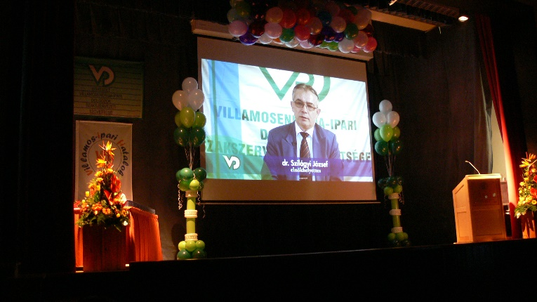
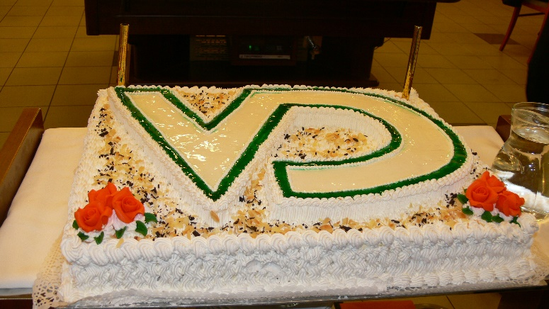
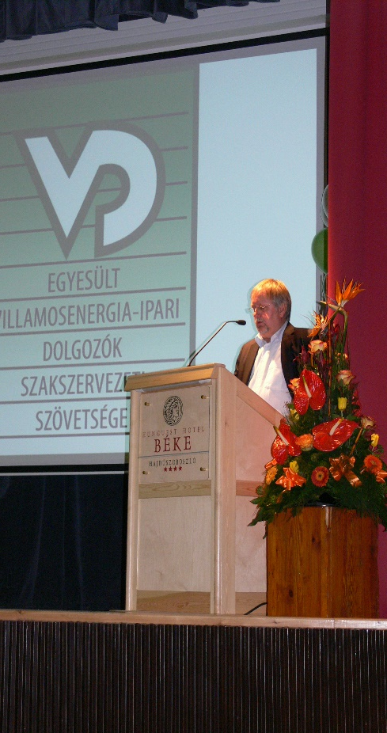
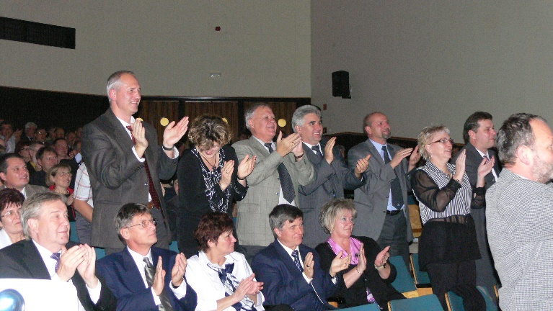
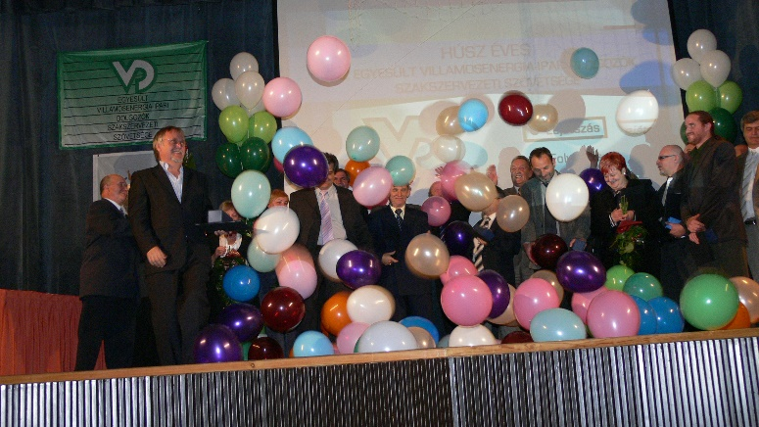
A 20. születésnap
Notes:
Így érkeztünk el a 20 éves születésnapunkhoz, melyet Hajdúszoboszlón ünnepeltünk. Erre néhány fénykép felvillantásával emlékezünk vissza.
Minden résztvevő számára emlékezetes marad az ünnepség hangulata és persze az elismerések is.

Slide 12
Felnőtté válás - a folyamatos fejlődés
Minden évben aláírásra kerül a Villamosenergia-ipari Bér- és Szociális Megállapodás.
2010-ben:
Megállapodás születik a Villamosenergia-ipari Alágazati Párbeszéd Bizottság (továbbiakban VAPB) újbóli megalakításáról,
Regisztrálták a VAPB-t, és megállapították az Alapítók reprezentativitását,
Megállapodtak a VAPB Működési Szabályzatáról,
Megállapodás kerül aláírásra az éves bér- és szociális megállapodás megkötésére irányuló tárgyalások tartalmát rögzítő VKSZ szabályozás –VKSZ 2.2.1. pont – módosításáról,
Megállapodást írtak alá a Villamosenergia-ipari Bér- és Szociális Megállapodás teljesülésének vizsgálatához szükséges adatszolgáltatásról.
2011-ben:
A VKSZ – a felek közötti kapcsolattartás rendjéről szóló – IV. fejezet 5. pontjának végrehajtásaként megállapodást írtak alá az ágazati sztrájk esetén követendő eljárási szabályokról.
Notes:
A felnőtti lét is folyamatos fejlődést hozott az ágazati szociális párbeszéd terén.
Minden évben aláírásra kerül a Villamosenergia-ipari Bér- és Szociális Megállapodás.
2010-ben:
Az ágazati párbeszéd bizottságokról és a középszintű szociális párbeszéd egyes kérdéseiről szóló 2009. évi LXXIV tv. előírásaira tekintettel megállapodás születik a Villamosenergia-ipari Alágazati Párbeszéd Bizottság (továbbiakban VAPB) megalakításáról,
Regisztráltatták a már rég óta működő VAPB-t, mely eljárás keretén belül vizsgálták és a VAPB-t nyilvántartásba vevő határozatban rögzítették az Alapítók reprezentativitását a villamosenergia-iparban,
Megállapodtunk a VAPB Működési Szabályzatáról,
Megállapodást írtunk alá az éves bér- és szociális megállapodás megkötésére irányuló tárgyalások tartalmát rögzítő VKSZ szabályozás –VKSZ 2.2.1. pont – módosításáról,
Az előző pontban rögzített megállapodás és a VKSZ – Szociális (béren kívüli) juttatásokról szóló – X. fejezet 2. pontjának végrehajthatósága érdekében mi az ágazati szociális partnerek közös felhívással fordultunk a helyi szociális partnerekhez,
Megállapodást írtunk alá a Villamosenergia-ipari Bér- és Szociális Megállapodás teljesülésének vizsgálatához szükséges adatszolgáltatásról.
2011-ben:
A VKSZ IV. fejezet 5. pontjának végrehajtásaként megállapodást írtunk alá az ágazati sztrájk esetén követendő eljárási szabályokról.

Slide 13
Felnőtté válás - a folyamatos fejlődés
2012-ben:
Megállapodást írtak alá a VKSZ – a munka díjazásáról szóló – IX. fejezet 1. pontjának módosításáról,
Megállapodást írtak alá a Villamosenergia-ipari Ágazati Bértarifa Rendszerről és annak alkalmazásáról.
június 28-án tartott VAPB ülésen a munkáltatói oldal jelezte a VKSZ felülvizsgálatára, illetve módosítására vonatkozó igényét, hivatkozva a Munka Törvénykönyvének módosítására, a jogharmonizáció szükségességére. A tárgyalások másfél éven keresztül folytak, majd eredménytelenül zárultak. Jelenleg próbaper keretében érvényesítjük jogos igényünket.
2013-ban:
Folyamatosan kezdeményeztük a munkavédelmi kérdések és az EU-s irányelvek adaptálási lehetőségének tárgyalását.
Notes:
2012-ben:
Megállapodást írtunk alá a VKSZ – a munka díjazásáról szóló – IX. fejezet 1. pontjának módosításáról,
A VKSZ módosításához kapcsolódóan megállapodást írtunk alá a Villamosenergia-ipari Ágazati Bértarifa Rendszerről és annak alkalmazásáról.
A június 28-án tartott VAPB ülésen a munkáltatói oldal jelezte a VKSZ felülvizsgálatára, illetve módosítására vonatkozó igényét, hivatkozva a Munka Törvénykönyvének módosítására, a jogharmonizáció szükségességére. A tárgyalások másfél éven keresztül folytak, majd eredménytelenül zárultak. Jelenleg próbaper keretében érvényesítjük jogos igényünket.
2013-ban:
Folyamatosan kezdeményeztük a munkavédelmi kérdések és az EU-s irányelvek adaptálási lehetőségének tárgyalását.

Slide 14
Felnőtté válás - a folyamatos fejlődés
2014-ben:
Megállapodás születik a munkavédelemmel kapcsolatos oktatás EU-s irányelvének magyarországi villamosenergia-ipari adaptálására vonatkozó eljárásrendről.
2015-ben:
Várhatóan még ez évben aláírásra kerül a munkavédelemmel kapcsolatos oktatás EU-s irányelvének magyarországi villamosenergia-ipari adaptálására vonatkozó megállapodás, iparági ajánlás.
Notes:
2014-ben:
Megállapodást írtunk alá az oktatással kapcsolatos – a villamosenergia-ipari EU-s szociális párbeszéd keretében megkötött – irányelv, Magyarországon a villamosenergia-ipariban való adaptálásának szándékáról.
2015-ban:
Munkabizottság keretében elkészült a munkavédelmi oktatásokról szóló iparági ajánlás tervezete, mely reményeink szerint a 2015. november 25-ei VAPB ülésen aláírásra is kerül.

Slide 15
Felnőttkor - A jelen, a jövő stabil alapja
A Villamosenergia-ipari Alágazati Szociális Párbeszéd fenntartása a legfontosabb feladatunk a jövőben.
Kísérletet kell tennünk újabb EU-s irányelvek magyarországi, villamosenergia-ipari adaptálására.
A Villamosenergia-ipari Alágazati Szociális Párbeszéd részévé kellene tenni az energiapolitikával kapcsolatos kérdések megvitatását is.
A szociális párbeszéd egy olyan érték, melyet nem szabad hagynunk, hogy elvesszen!
EGYÜTT ERŐSEBBEK VAGYUNK!
Notes:
Ma is van tenni való!
A 25. év végén azonban elmondhatjuk, hogy tartalmas, kihívásokkal és nehéz feladatokkal, kisebb- nagyobb kitérőkkel tarkított eddigi életünk jelenlegi szakaszán kellően megerősödve, biztos háttérrel nézhetünk a jövőbe. Minden alapját megteremtettük annak, hogy még további fontos évfordulókat is együtt ünnepelhessünk majd meg és minden feltétel adott – különösen a szociális partnerek egymás iránti megbecsülése, tárgyalási és megállapodásra való készsége -, hogy tovább fejlesszük az ágazati szociális párbeszédet a villamosenergia-iparban, itt Magyarországon!
Ezúton köszönjük mindazok – munkáltatói, szakszervezeti partnereink, felkészült kollégáink és főként a bennünk megbízó tagjaink - támogatását, akik az elmúlt 25 évben életünk részesei voltak, támogattak, lehetővé téve, hogy ma itt megünnepelhessük megalakulásunk 25 éves jubileumát.
Köszönöm a figyelmet!

